Slide 1
ОГАПОУ «Белгородский индустриальный колледж» МДК 01.01 Эксплуатация теплотехнического оборудования и систем тепло и топливоснабжения
Тема занятия:
Классификация систем вентиляции
Подготовлено преподавателем А.В. Кобченко

Slide 2
Для обеспечения нормального микроклимата и чистоты воздуха помещения оборудуют вентиляцией в соответствии с требованиями СНиП 2.04.05-91 и ГОСТ 12.4.021-75.

Slide 3
Вентиляция - это регулируемый воздухообмен.
В этом существенное отличие вентиляции от кондиционирования - кондиционирование увеличивает качество воздуха за счет обработки воздуха, а вентиляция - за счет его смены в помещении.
Система вентиляции - это комплекс агрегатов и устройств, создающих регулируемый воздухообмен в помещении.

Slide 4
Виды систем вентиляции
По способу создания давления для перемещения воздуха: - с естественным побуждением, - с искусственным (механическим) побуждением.
По назначению: - приточные, - вытяжные.
По зоне обслуживания: - местные, - общеобменнные.
По конструктивному исполнению:
- канальные, - бесканальные.

Slide 5
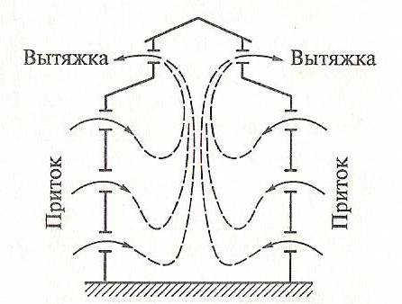
Естественная вентиляция создает необходимый воздухообмен за счет разности плотностей воздуха.
Движение воздушных потоков при естественной вентиляции здания

Slide 6
Принудительная (механическая) вентиляция обеспечивает поддержание постоянного воздухообмена, который осуществляется с помощью механических вентиляторов, воздуховодов и воздухораспределителей

Slide 7
Схемы механической вентиляции:
а – приточной; б – вытяжной; в – приточно-вытяжной

Slide 8
Общеобменная вентиляция основана на разбавлении выделяющихся в помещении вредных веществ, теплоты и пара чистым воздухом до допускаемых норм.
Системы общеобменной вентиляции для производственных и административно-бытовых помещений (с постоянным пребыванием людей) без естественного проветривания следует предусматривать не менее чем с двумя приточными или двумя вытяжными вентиляторами, каждый из которых обеспечивает 50% требуемого воздухообмена.

Slide 9
Местная вентиляция обеспечивает вентиляцию непосредственно у рабочего места она может быть приточной либо вытяжной.
Приточная вентиляция улучшает микроклимат в ограниченной зоне помещения.
Вытяжная – удаляет вредные загрязнения непосредственно в месте их образования.

Slide 10
Приточная вентиляция с механическим побуждением движения воздуха (рис. а) бывает сосредоточенная и рассредоточенная.

Slide 11
В цехах заводов со значительными выделениями вредных газов и паров, влаги и теплоты широко применяют приточно-вытяжную вентиляцию, представляющую собой комбинацию приточной и вытяжной вентиляции (рис. в).

Slide 12
Воздушный оазис создают в отдельных зонах рабочих помещений с высокой температурой.
Для этого рабочую площадку ограниченной площади закрывают легкими передвижными перегородками высотой 2м и в огороженное пространство подают со скоростью 0,2…0,4м/с более холодный воздух.

Slide 13
Стационарные воздушные души представляют собой общий воздуховод с приточными насадками, которые направляют струю воздуха на рабочие места.
Забор воздуха производится либо снаружи, либо полностью или частично из помещения (полная или частичная рециркуляция).

Slide 14
Передвижные воздушные души состоят из вентилятора, двигателя и различных приспособлений.
В них используется наружный воздух или воздух помещения.

Slide 15
Оборудование для систем вентиляции
Выделяют три основные группы (категории):
1. Создание воздушного потока (все устройства, в которых есть вентилятор).
2. Обработка воздуха (фильтры, воздухонагреватели, увлажнители, воздухоохладители).
3. Распределение воздушного потока (воздухоотводы, запорные и регулирующие устройства, воздухораспределители).

Slide 16
Домашнее задание:
ОИ1 :
Отопление, вентиляция и кондиционирование воздуха Ю.Д.Сибикин - М: «Академия», 2013г.
стр.192-194

